Slide 1
Clothes (2)
المَلابِس
Dr. Ehab Atta

Slide 2
المَلَابِس
مِنْ أَنْوَاع المَلَابِس
المَقَاس
الأَلْوَان
الثَّمَن / السِّعْر

Slide 3
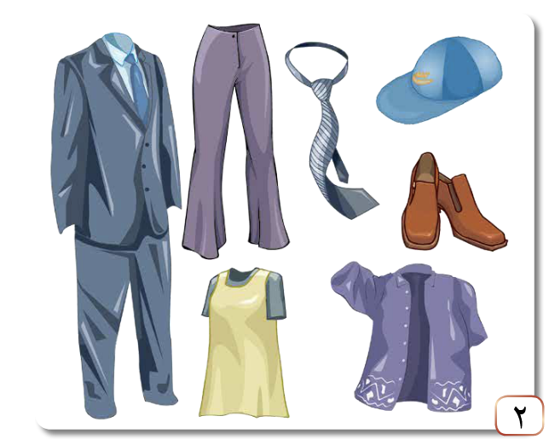

Slide 4
مِنْ أَنْوَاع المَلَابِس
القَمِيص
البِنْطَال
الحِذَاء
الجَوْرَب
النَّظَّارَة
البَدْلَة
القًبَّعَة
المِعْطَف
رَابِطَة العُنُق

Slide 5
المَقَاس
وَاسِع / كَبِير
مُنَاسِب / مُتَوَسِّط
ضَيِّق / صَغِير

Slide 6
الأَلْوَان
الأَحْمَر / الحَمْرَاء
الأَخْضَر / الخَضْرَاء
الأَزْرَق / الزَّرْقَاء
الأَبْيَض / البَيْضَاء
الأَسْوَد / السَّوْدَاء

Slide 7
الثَّمَن / السِّعْر
الغَالِي
المُتَوَسِّط
الرَّخِيص
تَخْفِيض

Slide 8
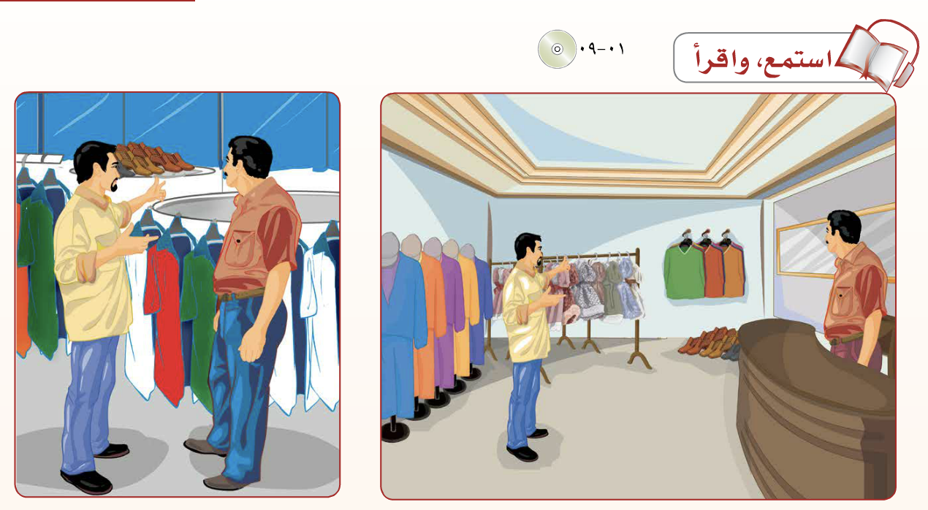

Slide 9
كَيْفَ أُسَاعِدُك؟
لَوْ سَمَحْت أُرِيد أَنْ أَرَى هَذَا القَمِيص

Slide 10
مَا اللَّوْن الذِي تُفَضِّلُه؟
أُفَضِّل اللَّوْن الأَزْرَق

Slide 11
مَا مَقَاسُك؟
مُتَوَسِّط

Slide 12
تَفَضَّل
إَنَّهُ جَيِّد.
وَأُرِيد هَذَا الحِذَاء لَوْ سَمَحْت

Slide 13
مَا المَقَاس الذِي تُرِيد؟
لَا أَعْرِف بِالضَّبْط

Slide 14
تَفَضَّل هَذَا
إِنَّهُ مُنَاسِب.

Slide 15
أَلْفُ لَيْرَة
كَمْ سِعْرُه؟

Slide 16
ثَمَانِي مِائَة لَيْرَة
وَكَم سِعْر القَمِيص؟

Slide 17
شُكْرًا
لَا بَأْس. تَفَضَّل

Slide 18


